Slide 1


Herramientas para la Gestion de Proyectos

Slide 2

“Lista de Hitos”
Son una serie de etapas dentro de un mismo proyecto. Se determinan desde la planificación previa del mismo, se van revisando a medida que avanza nuestro trabajo y se pueden ir modificando según las necesidades del proyecto o cliente. Por eso decimos, que normalmente son partes indispensables en los proyectos que siguen una metodología ágil, cuyo requisito principal es la flexibilidad de la herramienta, como es el caso del desarrollo software.

Slide 3
Ventajas
Facilidad para realizar modificaciones eficaces y cambio de requisitos acertados. Lo que permite una imprescindible flexibilidad de proyecto.
Control de los plazos de entrega, permitiendo alcanzar el plazo final del proyecto dentro de un cronograma más eficaz.
Permiten tener una aproximación más acertada de los costes por etapas.
Sirven para establecer una comunicación efectiva y clara con el cliente, quien comprende de manera más fácil su proyecto por etapas.

Slide 4

WBS
Estructura de Desglose de Trabajo

Slide 5

Definición
Es una herramienta fundamental que consiste en la descomposición jerárquica, orientada al entregable, del trabajo a ser ejecutado por el equipo de proyecto, para cumplir con los objetivos de éste y crear los entregables requeridos, donde cada nivel descendente de la EDT representa una definición con un detalle incrementado del trabajo del proyecto.
5

Slide 6
Propósito
El propósito de una EDT es organizar y definir el alcance total aprobado del proyecto según lo declarado en la documentación vigente. Su forma jerárquica permite una fácil identificación de los elementos finales, llamados "Paquetes de Trabajo". Se trata de un elemento exhaustivo en cuanto al alcance del proyecto, y sirve como base para la planificación del proyecto. Todo trabajo del proyecto debe poder rastrear su origen en una o más entradas de la EDT.
5

Slide 7
Conclusión
Es una presentación simple y organizada del trabajo requerido para completar el proyecto, y hay muchas maneras de organizar la presentación de este trabajo. Sin embargo, para que esta herramienta sea verdaderamente útil se debe atender a que su característica fundamental es ser orientada a los entregables o "productos del trabajo" que son el resultado del esfuerzo y no el esfuerzo en sí.
5

Slide 8

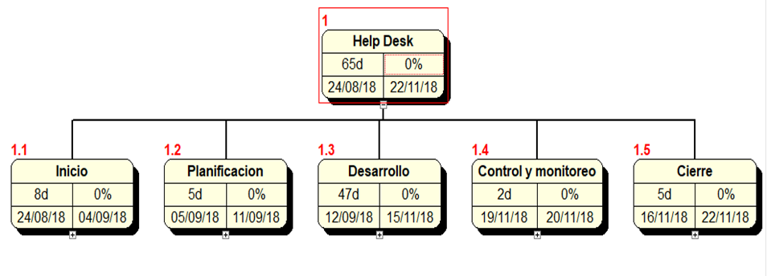
WBS Helpdesk

Slide 9
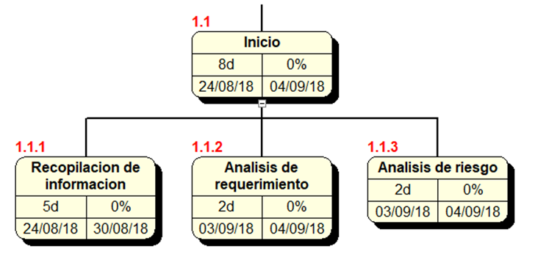
Inicio

Slide 10
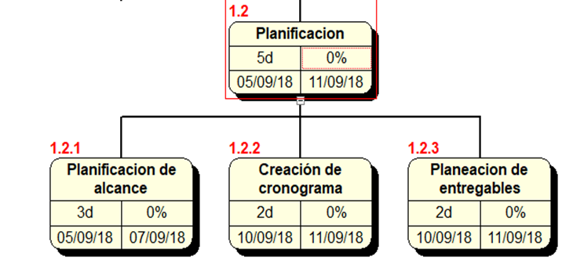
Planificacion

Slide 11
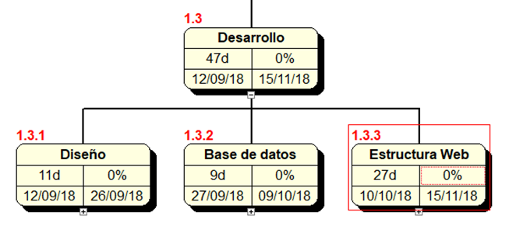
Desarrollo

Slide 12
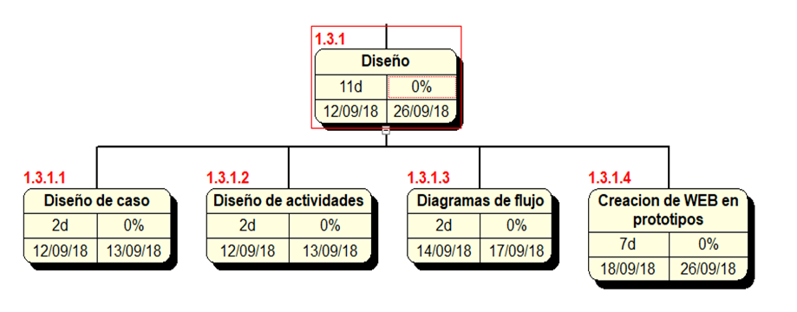
Diseño

Slide 13
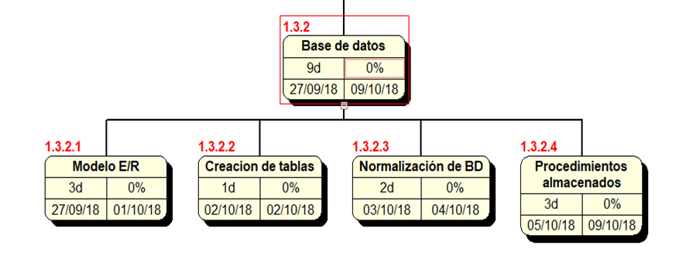
Base de Datos

Slide 14
Base de Datos

Slide 15
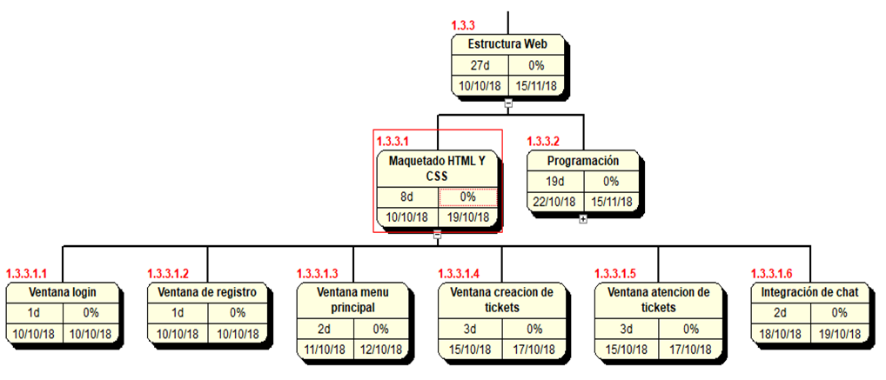
Maquetación

Slide 16
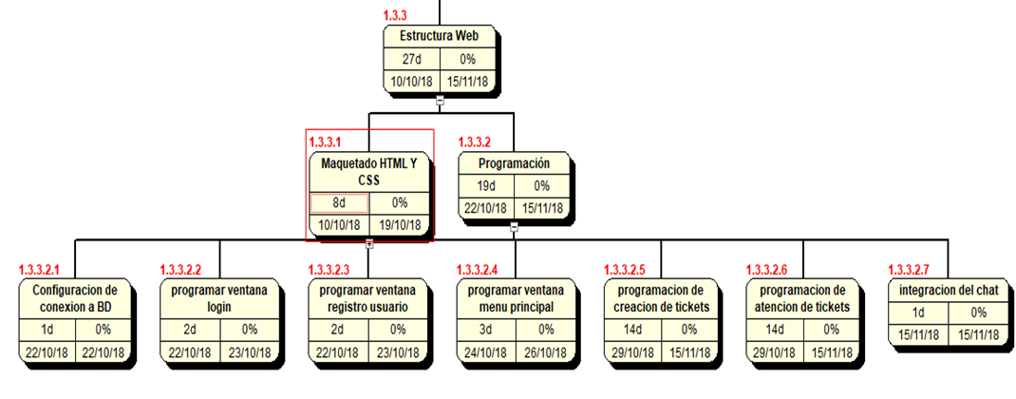
Programación

Slide 17
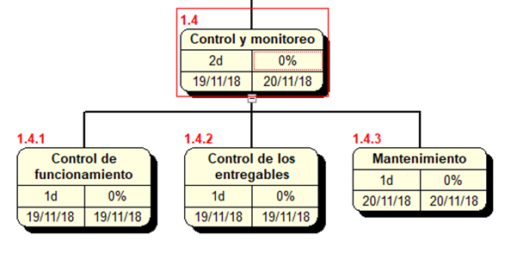
Control y Monitoreo

Slide 18
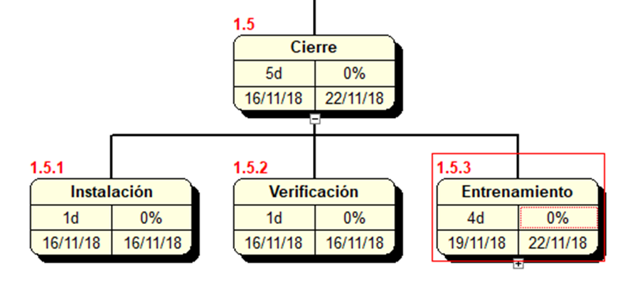
Cierre

Slide 19
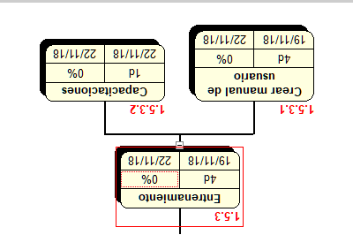
Entrenamiento

Slide 20
Matriz de Trazabilidad
“Un factor clave para asegurar el éxito de proyectos”

Slide 21
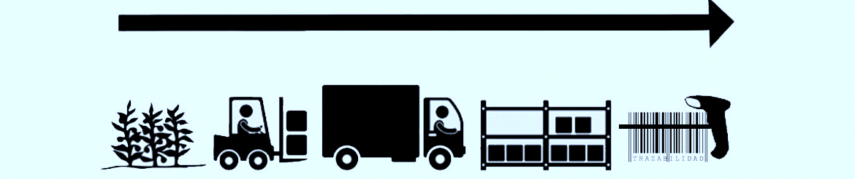
Definicion
La matriz de trazabilidad de requerimientos es un cuadro que cumple con la función de relacionar cada requisito del proyecto con el entregable que lo satisface.
La trazabilidad de requerimientos de proyecto es bidireccional, esto es, partiendo de un determinado requisito del proyecto se puede referir al entregable que lo satisface, de la misma forma, si tenemos un entregable de proyecto podemos establecer cuales requisitos han sido abarcados por este.
Adicionalmente, la matriz de trazabilidad de requerimientos también relaciona cada requisito con los objetivos de proyecto y objetivos estratégicos organizacionales que satisface, garantizando de esta forma que cada requisito esté agregando valor al presente y futuro del negocio.

Slide 22
Recopilar los requerimientos
La matriz de trazabilidad de requerimientos nos ayuda a registrar los requisitos identificados, quien fue la persona (interesado / stakeholders) que nos dio la información, como contribuye al logro de los objetivos del proyecto, y mucha más información de suma importancia para el proyecto.
La recopilación de requerimientos puede ocurrir en una fase inicial de planificación del proyecto o en ciertos momentos durante la ejecución de iteraciones.
Durante la recopilación, aplicamos técnicas de levantamiento de requerimientos como por ejemplo las entrevistas con los interesados, encuestas, mesas de trabajo, sesiones de tormentas de ideas, entre otras.
Una vez recopilada la información, podemos aplicar técnicas de análisis de requerimiento, como por ejemplo la descomposición funcional, modelado de procesos, inspecciones, entre otras. Estas técnicas nos ayudan a una mejor definición del alcance e identificación de brechas (requisitos faltantes).

Slide 23
Definir el Alcance
La matriz de trazabilidad de requerimientos es el principal insumos en la definición del alcance de proyecto. Es de allí donde obtendremos la información necesaria para establecer una narrativa unificada del alcance y luego desglosar el trabajo (descomposición funcional) en los paquetes de trabajo de la Estructura de desglose de trabajo (EDT).
Durante la elaboración del alcance y descomposición funcional, podemos identificar nueva información que nos lleve a pedir más información o inclusive a definir nuevos requisitos que nadie había contemplado. La matriz de trazabilidad recibe todos estos registros y es donde se controla.

Slide 24
Planificar la gestión de calidad del proyecto
Para planificar los procedimientos de control de calidad sobre los entregables del proyecto, se necesita definir las pruebas requeridas para validarlos.
La matriz de trazabilidad de requerimientos vincula los requisitos del producto con los entregables y las pruebas requeridas para validarlos, por lo tanto es de ella de donde obtendremos la información necesaria.
Un proyecto puede tener requerimientos de calidad, independientemente de los requerimientos del negocio. Estos también se incluyen en la matriz de trazabilidad.
Durante la planificación de calidad, deben crearse documentos de pruebas y evaluaciones, basándose en las necesidades del sector industrial y de las plantillas con que cuente la organización. Entre los documentos de pruebas y evaluación puede incluirse matrices de trazabilidad detalladas.

Slide 25
Planificar la gestión de adquisiciones del proyecto
La matriz de trazabilidad de requisitos vincula los requerimientos del producto desde su origen con los entregables. Podemos usarla para tomar decisiones sobre que entregables del proyecto se pueden externalizar, conociendo en cada caso cuales requerimientos pasarían a depender de proveedores.
Dirigir y gestionar el proyecto
Una vez comenzado el proyecto, la matriz de trazabilidad de requerimiento ayuda al equipo y a la organización a enfocarse en actividades que contribuirán a lograr los objetivos. Esta sirve de referencia en todo momento sobre como los entregables que se están desarrollando están relacionados con los requerimientos de producto y estos a su vez con los beneficios que se esperan obtener del proyecto.

Slide 26
Validar el alcance
La matriz de trazabilidad contiene información sobre cómo deben validarse los requerimientos del proyecto cuando sean entregados, por lo cual es uno de los principales insumos para los procedimientos de validación del alcance establecidos en los estándares del Project Management Institute (PMI).
Controlar el alcance
La matriz de trazabilidad establece la relación entre requerimientos y objetivos del proyecto, por lo tanto esta nos puede ayudar a evaluar qué impacto tienen los cambios en los requerimientos sobre la línea base de alcance y en última instancia de los objetivos. Adicionalmente la matriz de trazabilidad de requerimientos también registra el estatus de los requerimientos, siendo por tanto una herramienta de control del alcance.

Slide 27
Gestión de cambios integrada (cambios de alcance)
La matriz de trazabilidad de requerimientos ayuda a evaluar el impacto de los cambios de alcance, para determinar el posible desplazamiento de tiempo, costos y expectativas, siendo clave para la toma de decisión sobre su aprobación o no.
Te compartimos un enlace a nuestra plantilla para registrar los cambios de alcance en los proyectos:
Plantilla de Solicitud de cambios en proyectos
Efectuar las adquisiciones
En la medida en que los proveedores son incorporados al proyecto, podemos recibir nueva información o más detalles dada su especialización, esto puede ocasionar que revisemos y modifiquemos los requerimientos, por lo tanto la matriz de trazabilidad de modifica para acomodar estos cambios, ajustándose los requerimientos a las capacidades de cada proveedor específico.

Slide 28
Controlar las adquisiciones
Se puede utilizar la matriz de trazabilidad para determinar el estatus de cada requerimiento, a partir del estatus de los entregables que nos reporte el proveedor. Adicionalmente, una vez los entregables sean satisfechos, a satisfacción de ambas partes (organización y proveedor) según el contrato, la matriz de trazabilidad se modifica en consecuencia. Esto brinda mayor control sobre el avance del proyecto, estado del alcance y logro de objetivos.

Slide 29
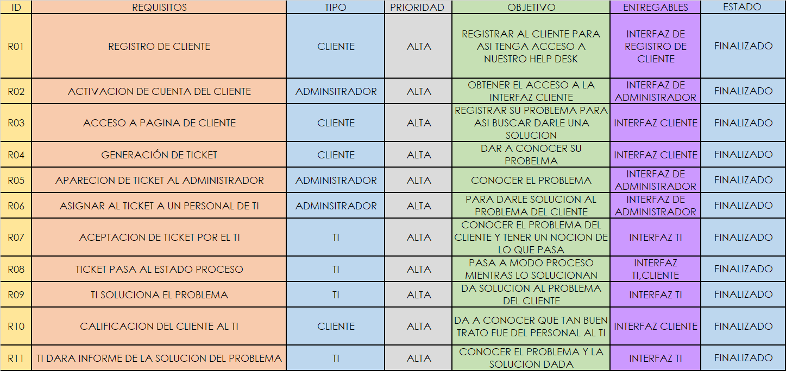
Caso Practico Trazabilidad

